Slide 2
Transformando e Promovendo Acesso
Pessoas,
Negócios e
Sociedade

Slide 3
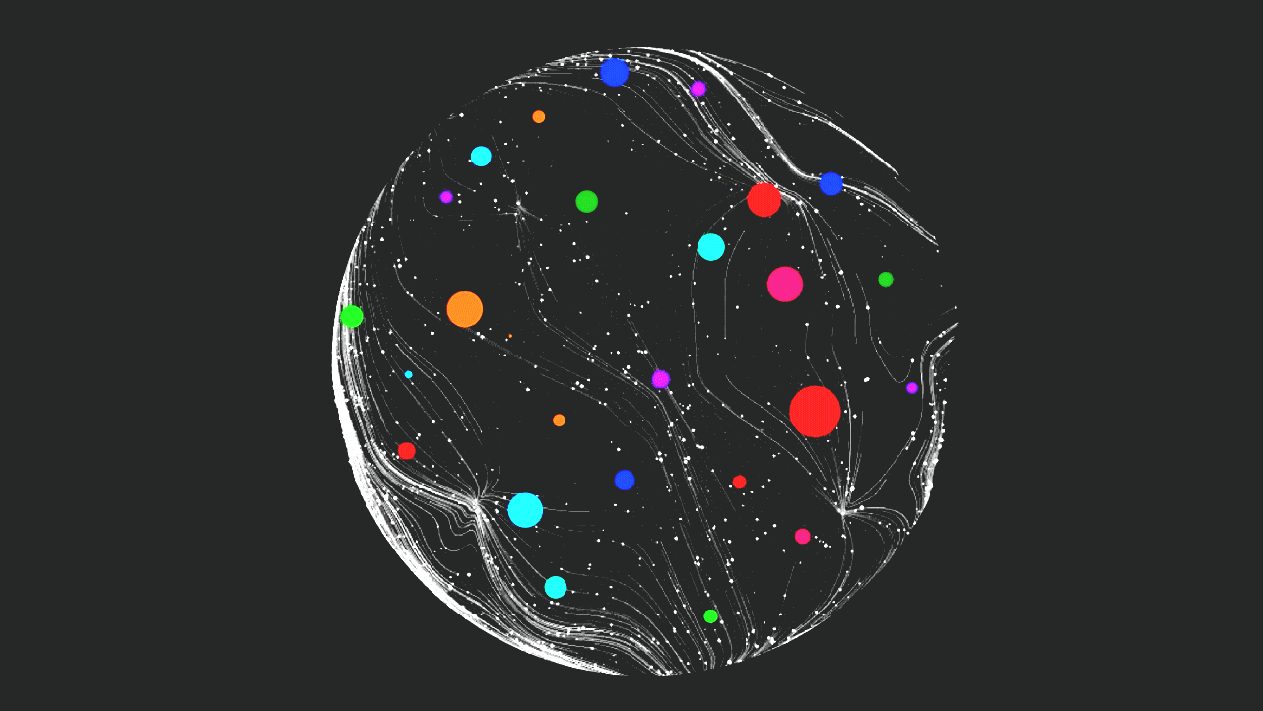
Ecossistema de Soluções
diversity
consulting
mentoring
books
leadership
mental health
partners
energy
esg
international

Slide 4
Ecossistema Great People
Bem-vindos ao nosso ecossistema!
Transformar empresas em excelentes não é tarefa para uma empresa só! Por isso, estamos construindo uma rede de consultores parceiros, em todo o Brasil para nos apoiarem na missão de impactar cada vez mais pessoas, negócios e a sociedade.
Estamos muito felizes com a sua entrada no programa Partners e temos certeza que aprenderemos muito juntos!
Segue o nosso “manual” onde concentramos as instruções e orientações nas atividades do seu dia a dia como parceiro.
Que a nossa jornada seja incrível!

Slide 5
Sumário
Jornada do Partner
Uso das Marcas e Redes Sociais
Abordagem de Clientes
Processos Financeiros
Plataforma Twygo
Plataforma Zeev
Boas Práticas Partners
Time Partners

Slide 6
Partners
Jornada do Partner

Slide 7
A jornada de um
Partner de sucesso
1. ENTRADA NO PROGRAMA
2. GO TO MARKET
3. RELEVÂNCIA
4. CONSISTÊNCIA
Tudo que você precisa para começar a nossa parceria!
Entendimento do nosso ecossistema, aprofundamento da metodologia e produtos, com todo nosso suporte e mentoria
Comunicação para sua rede sobre início da nossa parceria
Enquanto amplia as oportunidades de negócio, incluindo novas ofertas à atuação
Referência no tema para sua região e clientes
Sendo capaz de influenciar e sensibilizar seus grupos de relacionamentos,
apoiando clientes nas implementações das nossas soluções
Expansão da atuação nos clientes atuais
Parceiros referências do ecossistema, com habilidades validadas, promovendo alta satisfação e fidelização de clientes, gerando ganhos recorrentes

Slide 8
Evolução
na jornada
​Uma vez no projeto Partners, nosso desejo é que sua evolução seja constante!
Continuamente estamos atentos aos desafios de nossos parceiros, tendências de mercado e demandas de clientes para trazer para o programa conteúdos, ferramentas e experiências que contribuem para seu desenvolvimento pessoal e profissional e por consequência, no aumento de seus ganhos financeiros.​
​
Como fazemos isso?
Por meio da nossa FORMAÇÃO DE PARCEIROS

Slide 9
Formação
A Formação do programa Partner é dividida em dois momentos
Inicial Obrigatória
É a formação que lhe fornecerá toda a base para sua atuação como Partner e garante o nivelamento de qualidade do nosso grupo, para que todos sejam bons representantes do nosso programa.​
Primeiros meses no programa​
Conteúdo Principal Assíncronos na Plataforma Twygo​
Encontros Práticos Síncronos, sempre online​
Mentorias individuais ​
Formação teórica e prática
Explorar materiais da área restrita do Partner
Complementar Desejada
São encontros eletivos, para manter os Partners atualizados sobre temas relevantes do momento e estimular as trocas e aprendizados no grupo​
Encontros mensais exclusivos para Partners (síncronos/online)​
Mentorias em Grupos​
Eventos do Ecossistema​
Encontro Anual Presencial​

Slide 10
Critérios para
formação obrigatória
Participar dos encontros síncronos da formação obrigatória​
Estudar 100% do conteúdo da Twygo/EAD nos módulos propostos
Enviar a sua planilha de Leads para consulta e liberação​

Slide 11
Níveis:
Hard Skills
Determina o percentual de comissionamento​
NÍVEIS
Conforme o resultado de novos negócios gerados, o percentual de comissionamento aumenta, considerando os gatilhos detalhados ao lado.​
​
As renovações também são comissionadas, mas não contabilizam para a passagem de nível.​
Conte sempre conosco para discutir estratégias e lhe apoiar a buscar seus objetivos no programa!
​ | Nível 1 ​ | Nível 2​ | Nível 3​
Comissão​ | 8%​ | 9%​ | 10%​
Qtde*​ | 1 a 3 ​ vendas​ | 4 a 6 ​ vendas​ | Acima de 7​
Valor*​ | até 30k​ | até 100k​ | Acima de 100k​
*Ou quantidade de vendas ou valor, o que vier primeiro. ​

Slide 12
Alinhando expectativas
Você determinará o seu ritmo de trabalho!
Não trabalhamos com metas oficiais. ​
Como referência de sucesso, o benchmark atual é que o novo Partner tenha realizado seu primeiro negócio até o final do 4º mês de programa. Lembrando que com 2 vendas no primeiro ano o fee mensal cai para R$ 150,00 no segundo ano.
De acordo com a sua performance, você poderá evoluir seu Nível, e conquistar novos benefícios.

Slide 13
Partners
Uso das marcas e redes sociais

Slide 14
Uso das marcas
nas redes
O Partner sempre poderá usar a sua CREDENCIAL PARTNER para comunicações, assinaturas de e-mails, sites e mídias, sem necessidade de autorização para isso (e sem moderação)​;
Em caso de peças específicas para eventos etc, sempre solicitar autorização do time Partners antes de realizar qualquer divulgação;
Sempre deve ser usada a marca Great Place to Work junto com a logo Great People (veja no slide a seguir). Em hipótese nenhuma é permitido usar somente a logo GPTW. Ná dúvida consulte o time Partners.

Slide 15
Logo oficial
Dos Partners

Slide 16
Uso correto:
credencial
Após a formatura, onde posso usar a credencial?​
Assinatura de e-mail, Cartão de visitas, Apresentações, Propostas Comerciais, Mídias Sociais, Site, entre outros.
Por favor, não alterar cores e formatos ou fazer composições com outras logos​.
Lembrando que o uso da credencial é da sua Pessoa física e não da sua empresa (PJ)​.
Vocês irão receber a credencial após a formação obrigatória.

Slide 17
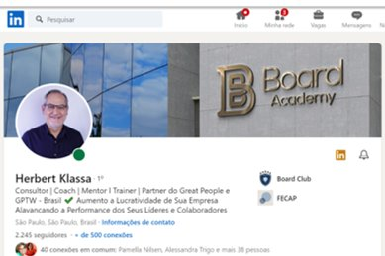
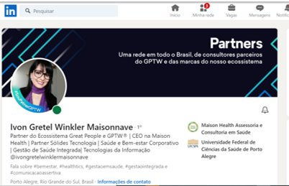
LinkedIn Pós Formatura
Como se posicionar?
A maneira correta é informar que é Partner do Ecossistema Great People & GPTW
Sempre na descrição principal, abaixo do seu nome (modelos abaixo)​
Não é permitido informar que trabalha no Great Place to Work em nenhum outro campo.

Slide 18
Post:
Conte para sua rede que você iniciou a parceria!
A melhor maneira de divulgar nossa parceria para sua rede de contatos é por meio das suas mídias sociais. ​
Você pode (e deve) compartilhar todos os posts das nossas marcas que desejar, seja no LinkedIn ou no Instagram. E também, usar nossos conteúdos para produzir posts relevantes para sua rede.​
Não se esqueça de sempre marcar a fonte e/ou a marca que produzir o material!

Slide 19
Conecte-se ao
nosso mundo!
Somos muito ativos nas mídias sociais, nos acompanhe para saber todas as novidades e fique à vontade para compartilhar nossos posts em suas redes sempre que desejar, nós adoramos! ​
Site: https://gptw.com.br/​
LinkedIn: https://www.linkedin.com/company/great-place-to-work-brasil/
Instagram: https://www.instagram.com/gptwbrasil/
Site: https://www.greatpeople.com.br
LinkedIn: https://www.linkedin.com/company/great-people-oficial
Instagram: https://www.instagram.com/greatpeoplebr/

Slide 20
Partners
Abordagem de Clientes

Slide 21
Foco na experiência
do nosso cliente!
É nossa prioridade e responsabilidade cuidarmos da experiência dos nossos clientes em todo o ecossistema. Devemos sempre prezar pelo nosso alinhamento, garantindo que não haja ruídos nas abordagens com os clientes.​
Para isso, antes de abordar qualquer empresa para apresentar soluções do ecossistema e marcas, é obrigatório que o Partner aprove com o time interno.
Essa consulta será realizada por meio do fluxo apresentado a seguir.

Slide 22
Fluxo
MAPEAR CLIENTES
Partner preenche planilha com a lista das empresas que deseja abordar
CONSULTA AUTORIZAÇÃO
Envia lista para Time Partners checar a disponibilidade da empresa para ser trabalhada
AGUARDAR
Até 05 dias úteis para retorno
CONCLUINDO
NEGÓCIOS
Envia dados de Faturamento do cliente, cuida dos trâmites contratuais até conclusão, quando houver
TRABALHANDO OPORTUNIDADES
Partners trabalha seus clientes e comunica o Time Partners nos casos que receber de acordo do cliente
EMPRESA LIBERADA
O Partner terá 06 meses de exclusividade para trabalhar relacionamento com a empresa
COMISSIONAMENTO
Partner receberá a comissão no dia 15 após o 1º pagamento do cliente

Slide 23
Partners
Processos Financeiros

Slide 24
Financeiro:
Mensalidade
Conforme previsto em contrato, a adesão ao programa Partners prevê o pagamento de uma mensalidade correspondente ao direito de uso das marcas, formação e suporte contínuo, no valor de R$ 290,00 – podendo reduzir nos próximos anos de acordo com a atuação do Partner.
Sobre o pagamento do seu Fee Mensal:​
Vencimento todo dia 15 de cada mês​
Boletos e notas fiscais enviados via e-mail, com o remetente YOULEADER CONSULTORIA LTDA noreply@omie.com.br (Olhem suas caixas de spam)​
O não pagamento dos valores nas datas, implicará a incidência de multa moratória de 10% sobre o valor total do débito, bem como a correção monetária pelo IPCA e juros de mora de 1% ao mês até o efetivo pagamento

Slide 25
Financeiro:
Mensalidade
Impostos:​
Impostos são descontados do boleto, na nota fiscal você vai observar que o valor bruto é o valor total e o líquido é o valor já descontando os impostos, o cliente que recolhe os impostos federais. São eles: PIS 0,65%, COFINS 3,00%, CSLL 1,00% e IR 1,5%​
Se sua empresa for Simples Nacional a regra muda, valores menores que R$ 666,00 não tem impostos, acima deste valor apenas IR de 1,5%​
​
Valores abaixo de R$ 215,00 não tem impostos, seja simples nacional ou não.

Slide 26
Financeiro:
Comissionamento
​O comissionamento do Partner será pago todo o dia 15 do mês subsequente ao efetivo recebimento da 1ª parcela do pagamento do preço do(s) Produto(s) e Serviço(s) comercializados pelo Partner.
A transferência é feita na conta do preenchimento da ficha cadastral.​
A Gestão de Partner enviará por e-mail os valores para conferência e pedido de emissão de nota fiscal no valor do comissionamento a ser pago para o Partner.​
A nota fiscal do comissionamento deverá ser enviada pelo Partner até o dia 15 do mês do pagamento da comissão. No objeto da NF pode descrever como prestação de serviços de Treinamento & Desenvolvimento.​
​
Os pagamentos de comissão só acontecerão mediante emissão da nota fiscal pelo Partner.

Slide 27
Partners
Plataforma Twygo

Slide 28
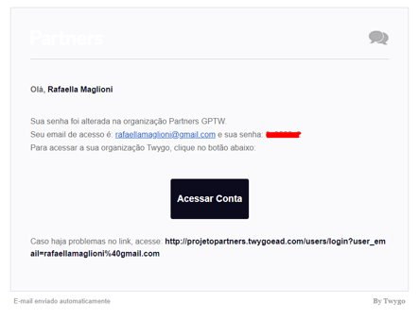
Como fazer login
na Twygo?
Vocês receberão um e-mail com o assunto "Twygo – Instruções de confirmação".
Neste e-mail, você irá receber o e-mail e senha de acesso. Após o primeiro login, você poderá alterar essa senha para um de sua preferência.​
A URL principal é: ​
https://projetopartners.twygoead.com/users/login

Slide 29
Partners
Área Restrita no site Partners

Slide 30
Área Restrita:
Tudo o que você precisa
O objetivo principal da implementação dessa plataforma é centralizar as solicitações e links em um único canal e trazer mais agilidade e segurança para os nossos processos e consultas.​ Vocês irão encontrar na https://gptwpartners.com.br/, com uma senha exclusiva de acesso:
Cronograma formação e eventos Great People
Documentos úteis como estudos, slides, exemplos palestras
Planos e preços da jornada da certificação
Links úteis para acesso rápido
Dúvidas da Jornada da certificação​
FAQ – com principais dúvidas
Gravações de encontros anteriores
Campanhas e notícias do ecossistema
Pesquisa NPS – fazemos a cada 3 meses

Slide 31
Partners
Plataforma Zeev

Slide 32
Plataforma Zeev:
Financeiro
O objetivo principal da implementação dessa plataforma é centralizar as solicitações e o contato dos Partners diretamente com o time financeiro. Você pode usar o Zeev quando:
Não encontrar o boleto mensal no seu e-mail
Precisar de uma segunda via de boleto
Precisar alterar o contato que recebe os boletos
Dentre outras solicitações referentes a mensalidade do programa

Slide 33
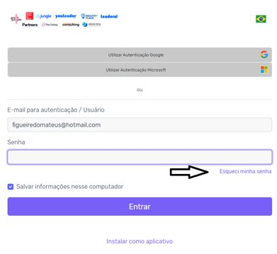
Como fazer login
No Zeev?
Acesse a URL: https://gptw.zeev.it/​
​
No primeiro Acesso, você deve preencher o seu e-mail e usar o recurso de "Esqueci minha senha" para criar uma nova senha de acesso. Dúvidas com acesso, procurem o nosso time.

Slide 34
Partners
Boas práticas de Conduta

Slide 35
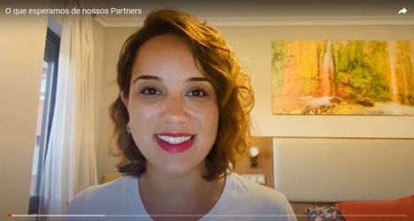
O que esperamos
dos nossos Partners?
Assista ao vídeo clicando na imagem!

Slide 36
O que é esperado?
GPTW e
Great People
Capacitação ​
Mentoria e suporte​
Portfólio variado​
Comissionamento​
Possibilidade de entregas​
Divulgação ​
Eventos​
Grupo
Ser o melhor programa de parcerias do mercado, sendo referência de ​profissionalismo e credibilidade
Partner
Protagonismo​
Rede de clientes ativos​
Auto desenvolvimento ​
Compromisso com o grupo ​
Zelar pelo programa​
Dar feedbacks ​
Fee Mensal​​

Slide 37
Pedidos
E acordos
FORMAÇÃO: Estar presente nos encontros do grupo, ser pontual, interagir e contribuir para a qualidade dos encontros. ​
Se manter atualizado(a), estudando os conteúdos da plataforma Twygo, acompanhando suas atualizações​​.
CONSULTA DE LEADS: Antes de qualquer interação com o cliente sobre as soluções do ecossistema, consultar a liberação do prospects, informando todas as informações necessárias para a consulta​.
​POSICIONAMENTO: Use corretamente a sua credencial Partner e marcas nas redes sociais. ​
Cuide com muito zelo do tom da sua comunicação, para que mantenha a credibilidade do programa, das nossas marcas e principalmente dos processos de Certificações e Premiações que são realizados pelo ecossistema.

Slide 38
Pedidos
E acordos
POSTURA NOS EVENTOS PRESENCIAIS: Ao participar de algum evento do ecossistema, somos representantes da marca. Não é permitido realizar nenhuma abordagem comercial, somente networking.​
MENSALIDADE: Cumprir os pagamentos nos valores e datas acordados. Quando for necessário, entre em contato para negociação com antecedência.​
OFEREÇA FEEDBACK: Participe de maneira construtiva da pesquisa de satisfação mensal. Contribua com o programa e com o time Partner, dê sugestões sempre que julgar necessário.​
COMUNICAÇÃO: Durante o programa, nos comunicaremos por diversos canais, sempre organizando a informação de forma mais relevante para o grupo. Por favor, esteja atento e sempre consulte suas caixas de entrada e de spam para estar por dentro dos temas importantes.

Slide 39
“Somos um time, zelamos pela credibilidade do nosso grupo e do programa. Nossa atitude é colaborativa, onde juntos somos mais fortes. Todos merecem ser tratados com gentileza e respeito”

Slide 40
Partners
Time Partners

Slide 41
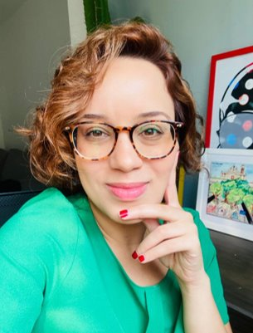
Time
Partners
Pamella Nilsen
pamella.nilsen@greatplacetowork.com
(11) 96630-0491
Responsável pelo time e pelo desenvolvimento e idealização do programa.​
linkedin.com/in/nilsenpamella

Slide 42
Time
Partners
Silvia Furgler
silvia.furgler@greatpeople.com.br
(11) 95782-2977
Gestão, atendimento e relacionamento com os Partners. ​
linkedin.com/in/silviafurgler

Slide 43
Time
Partners
Rafaella Maglioni
rafaella.mesquita@greatpeople.com.br
(31) 99845-0505
Gestão, atendimento e relacionamento com os Partners. Comunicação e Mídia.​
linkedin.com/in/rafaella-maglioni

Slide 44
@greatpartners
partners-gptw-e-great-people
https://gptwpartners.com.br/

